Slide 1
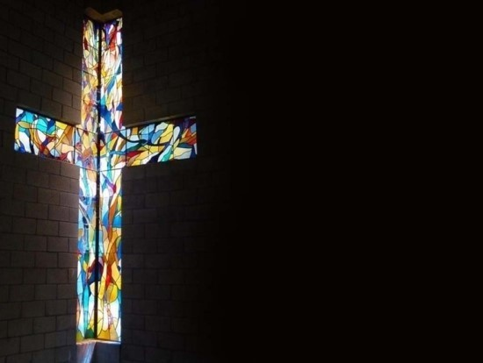
2026년 금요기도회

Slide 2
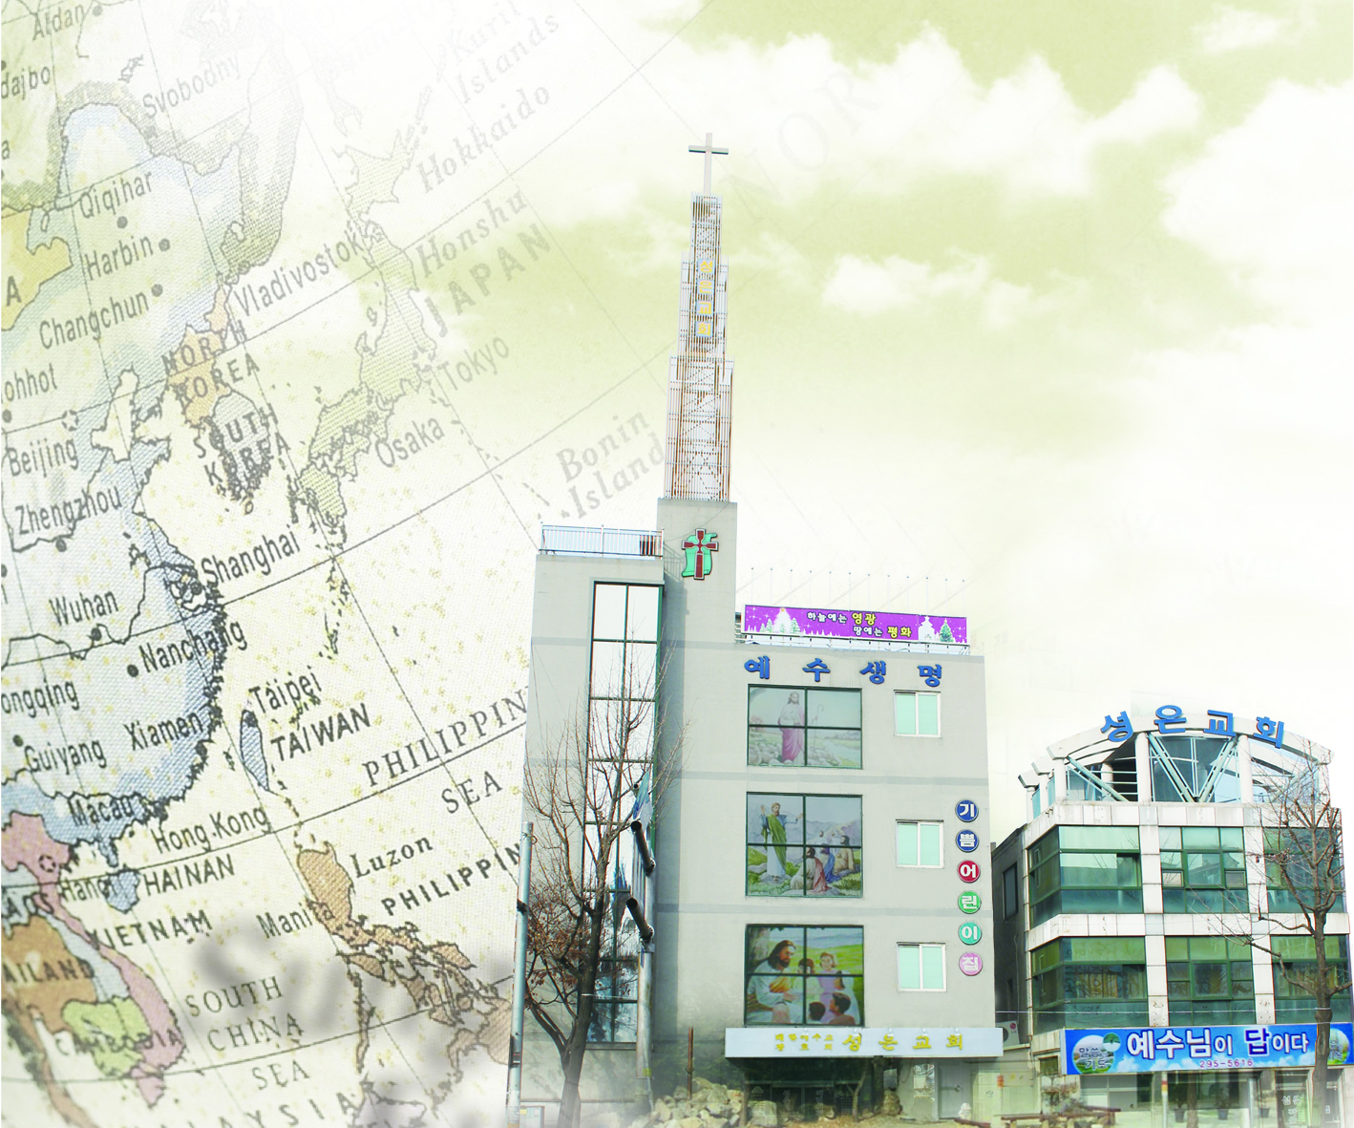
2026-06-05
금요기도회
정도
(역대하 27장)
- 오구식 목사 -

Slide 3
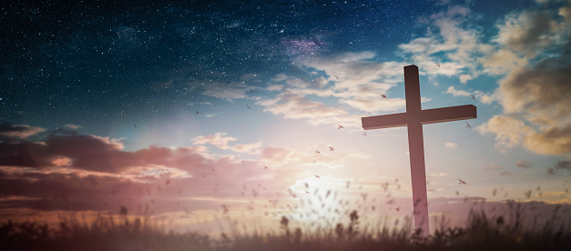
첫째 성령충만한 이 밤이 되게 하소서
1) 한 주간 보호하시고 인도하시고 역사하신 우리 하나님,
2) 감사하고 회개하고 결단하는 심령마다 성령으로
충만케 하셔서,
3) 말씀에 아멘으로 화답하고, 전심으로 부르짖고,
기뻐 찬양하는 이 밤이 되게 하소서.

Slide 4

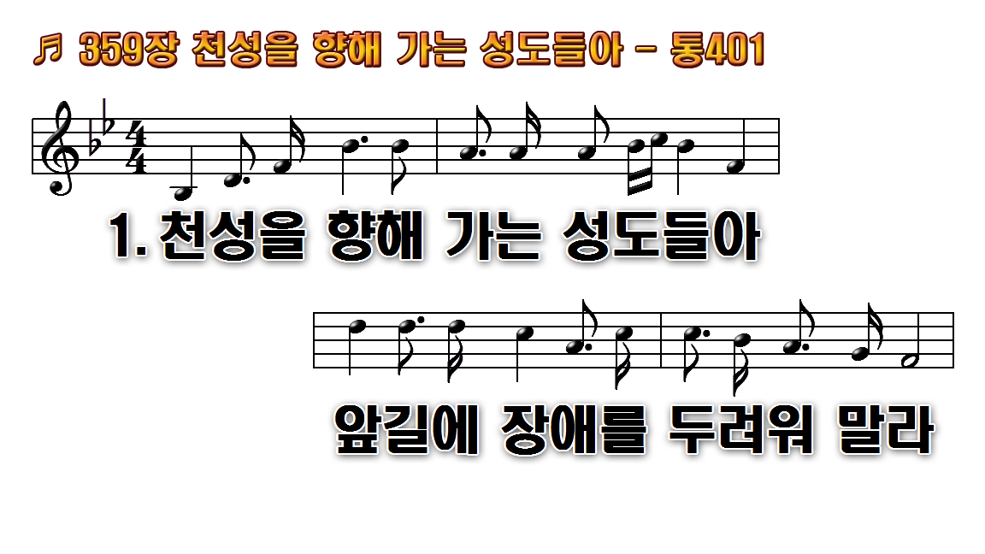
1.천성을 향해 가는 성도들아
2.너 가는 길을 누가 비웃거든
3.너 가는 길을 모두 가기 전에
후.앞으로 앞으로 천성을 향해

Slide 5
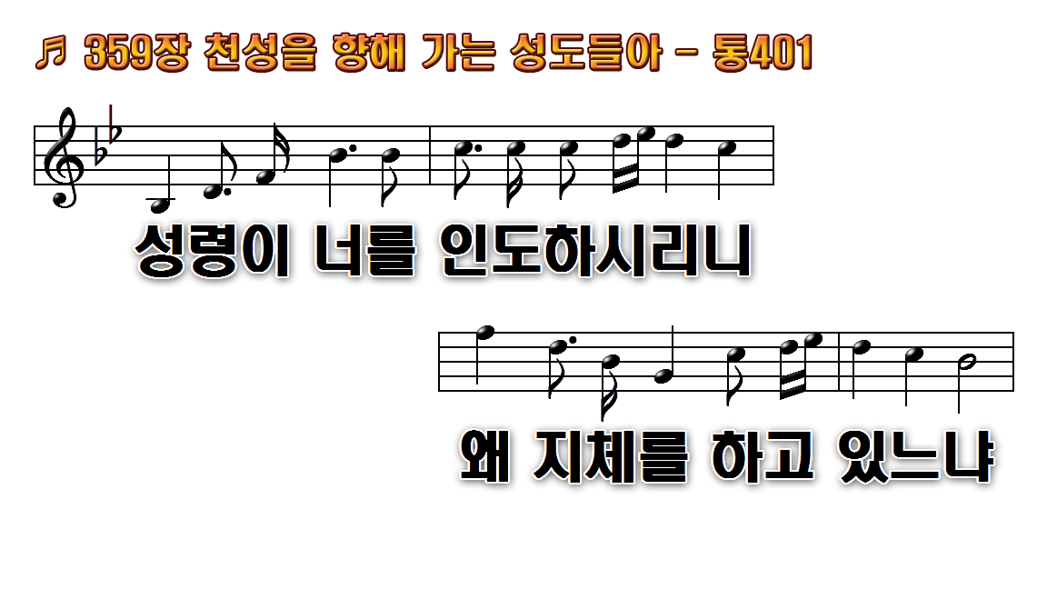
1.천성을 향해 가는 성도들아
2.너 가는 길을 누가 비웃거든
3.너 가는 길을 모두 가기 전에
후.앞으로 앞으로 천성을 향해

Slide 6
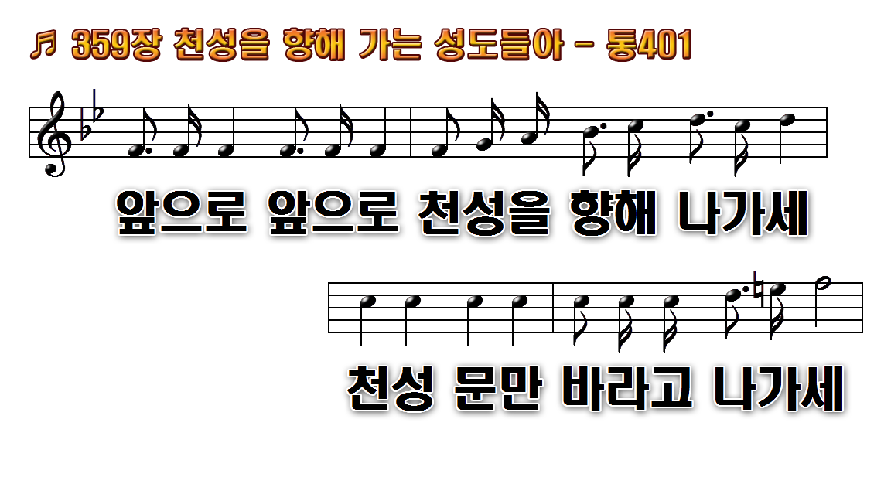
1.천성을 향해 가는 성도들아
2.너 가는 길을 누가 비웃거든
3.너 가는 길을 모두 가기 전에
후.앞으로 앞으로 천성을 향해

Slide 7

1.천성을 향해 가는 성도들아
2.너 가는 길을 누가 비웃거든
3.너 가는 길을 모두 가기 전에
후.앞으로 앞으로 천성을 향해

Slide 8
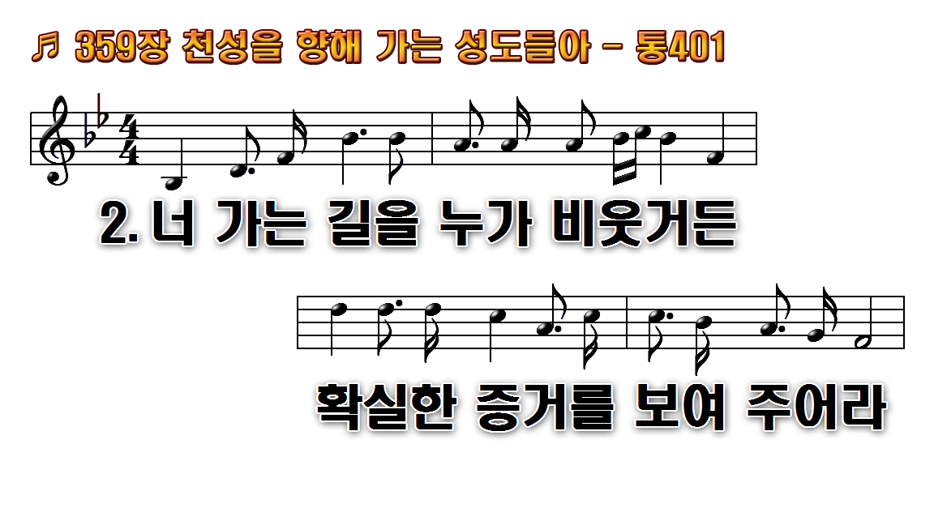
1.천성을 향해 가는 성도들아
2.너 가는 길을 누가 비웃거든
3.너 가는 길을 모두 가기 전에
후.앞으로 앞으로 천성을 향해

Slide 9

1.천성을 향해 가는 성도들아
2.너 가는 길을 누가 비웃거든
3.너 가는 길을 모두 가기 전에
후.앞으로 앞으로 천성을 향해

Slide 10
1.천성을 향해 가는 성도들아
2.너 가는 길을 누가 비웃거든
3.너 가는 길을 모두 가기 전에
후.앞으로 앞으로 천성을 향해

Slide 11
1.천성을 향해 가는 성도들아
2.너 가는 길을 누가 비웃거든
3.너 가는 길을 모두 가기 전에
후.앞으로 앞으로 천성을 향해

Slide 12
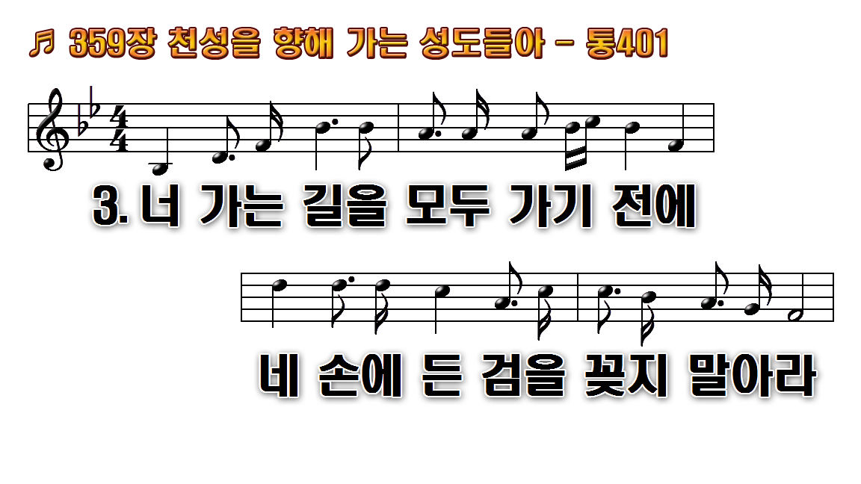
1.천성을 향해 가는 성도들아
2.너 가는 길을 누가 비웃거든
3.너 가는 길을 모두 가기 전에
후.앞으로 앞으로 천성을 향해

Slide 13
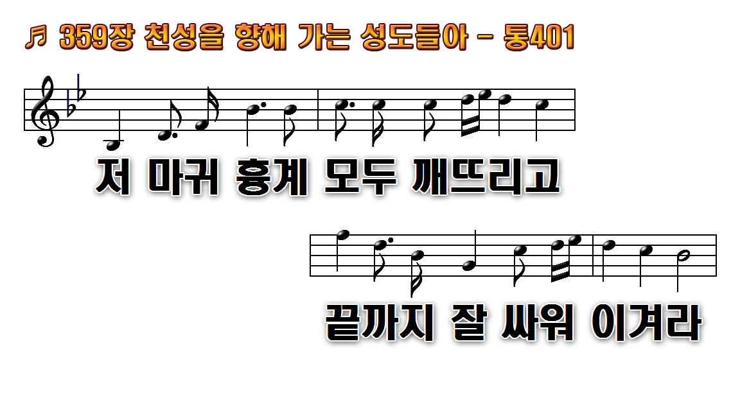
1.천성을 향해 가는 성도들아
2.너 가는 길을 누가 비웃거든
3.너 가는 길을 모두 가기 전에
후.앞으로 앞으로 천성을 향해

Slide 14
1.천성을 향해 가는 성도들아
2.너 가는 길을 누가 비웃거든
3.너 가는 길을 모두 가기 전에
후.앞으로 앞으로 천성을 향해

Slide 15
1.천성을 향해 가는 성도들아
2.너 가는 길을 누가 비웃거든
3.너 가는 길을 모두 가기 전에
후.앞으로 앞으로 천성을 향해

Slide 16
정도
(역대하 27장)
-

Slide 17
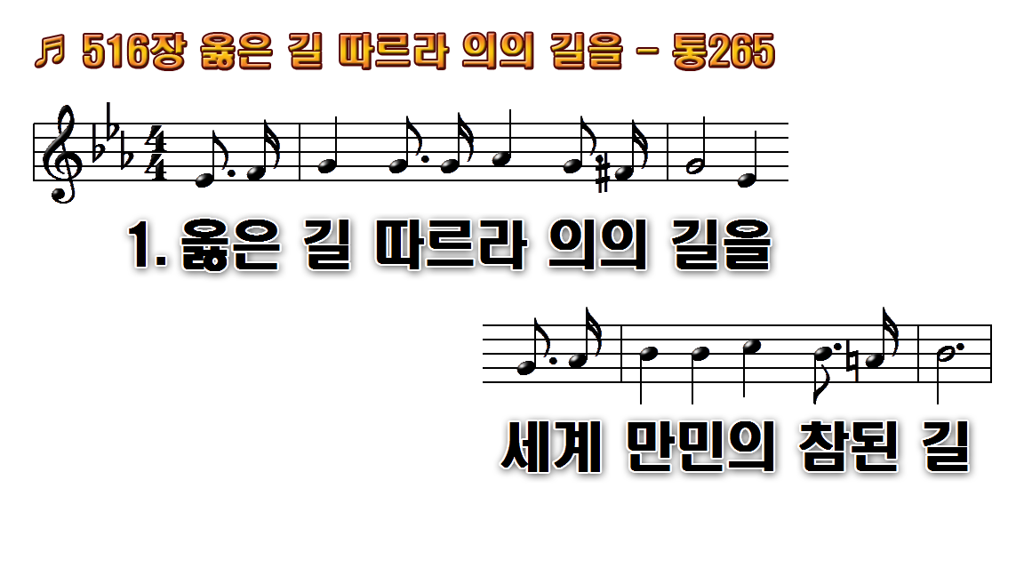
1.옳은 길 따르라 의의
2.주 예수 따르라 승리의
3.놀라운 이 소식
4.고난 길 헤치고 찾아온
후.어둔 밤 지나고

Slide 18
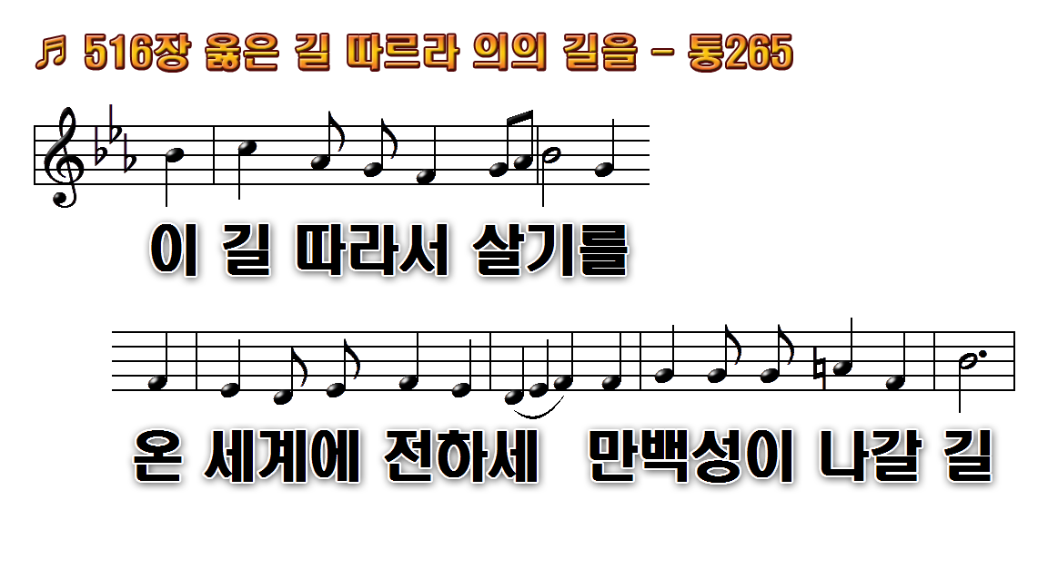
1.옳은 길 따르라 의의
2.주 예수 따르라 승리의
3.놀라운 이 소식
4.고난 길 헤치고 찾아온
후.어둔 밤 지나고

Slide 19
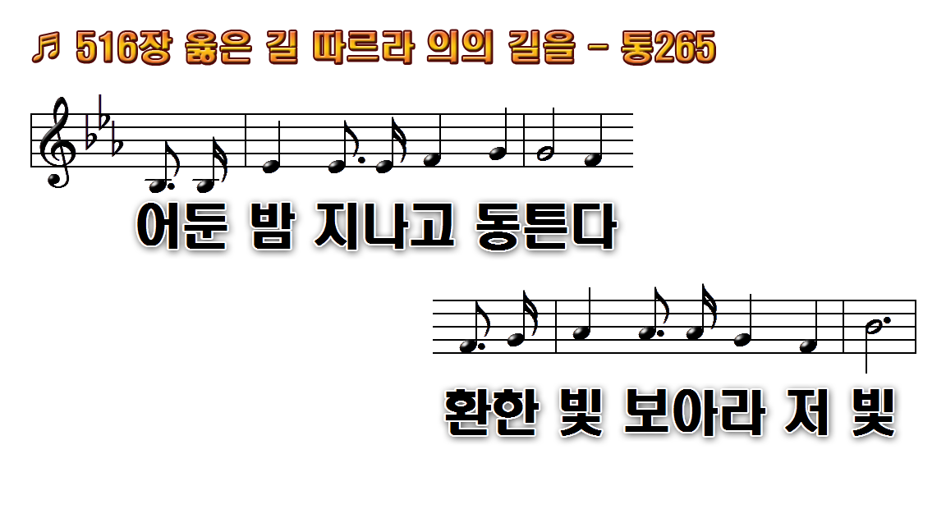
1.옳은 길 따르라 의의
2.주 예수 따르라 승리의
3.놀라운 이 소식
4.고난 길 헤치고 찾아온
후.어둔 밤 지나고

Slide 20
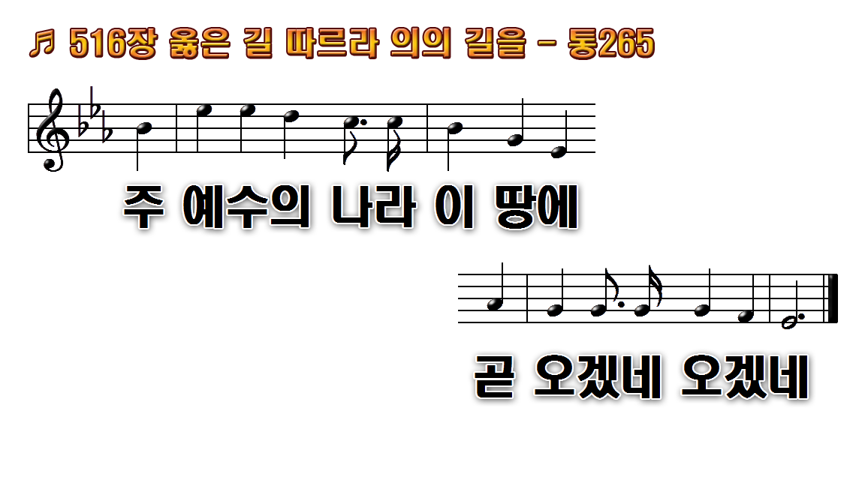
1.옳은 길 따르라 의의
2.주 예수 따르라 승리의
3.놀라운 이 소식
4.고난 길 헤치고 찾아온
후.어둔 밤 지나고

Slide 21
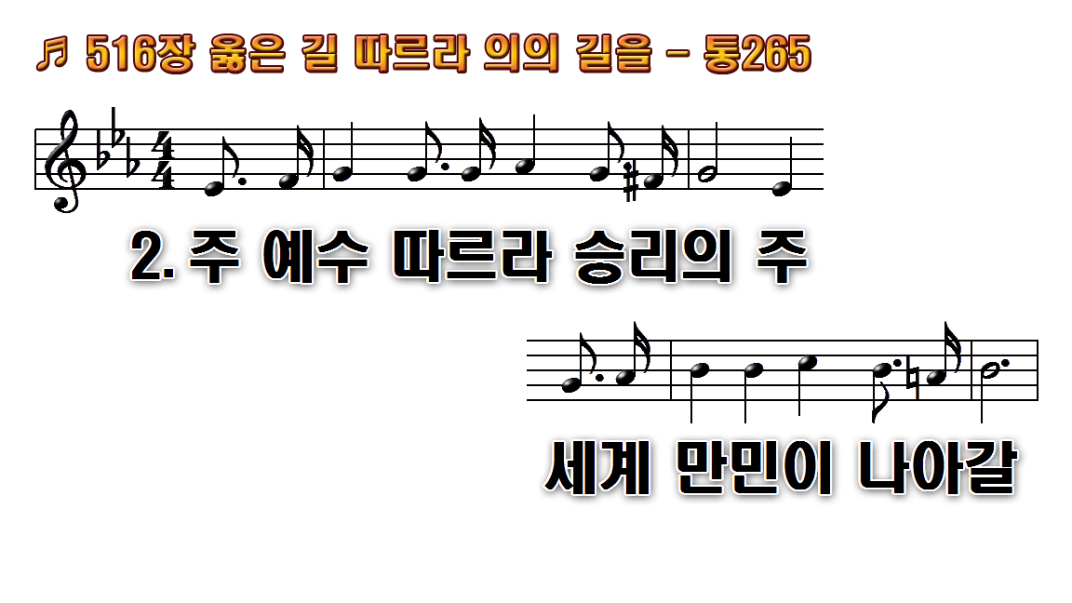
1.옳은 길 따르라 의의
2.주 예수 따르라 승리의
3.놀라운 이 소식
4.고난 길 헤치고 찾아온
후.어둔 밤 지나고

Slide 22
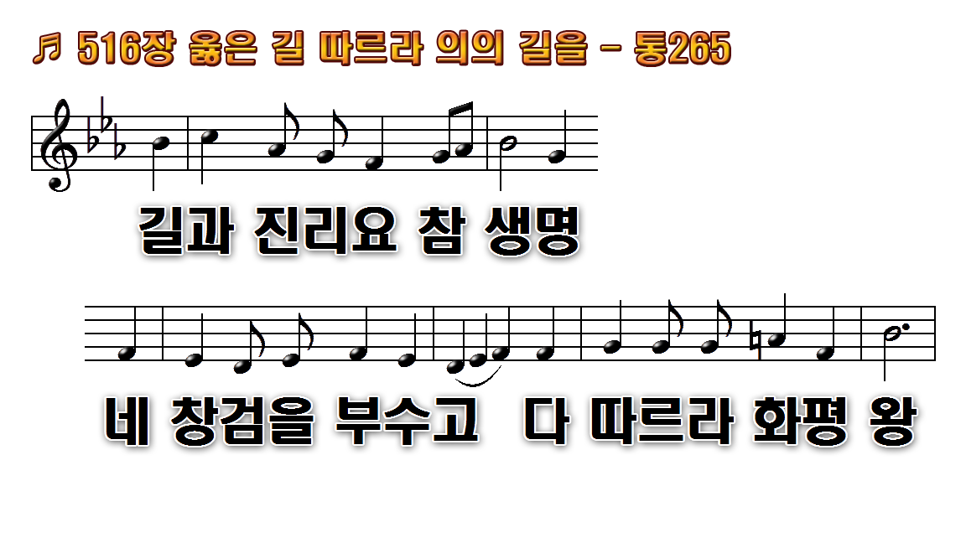
1.옳은 길 따르라 의의
2.주 예수 따르라 승리의
3.놀라운 이 소식
4.고난 길 헤치고 찾아온
후.어둔 밤 지나고

Slide 23
1.옳은 길 따르라 의의
2.주 예수 따르라 승리의
3.놀라운 이 소식
4.고난 길 헤치고 찾아온
후.어둔 밤 지나고

Slide 24
1.옳은 길 따르라 의의
2.주 예수 따르라 승리의
3.놀라운 이 소식
4.고난 길 헤치고 찾아온
후.어둔 밤 지나고

Slide 25
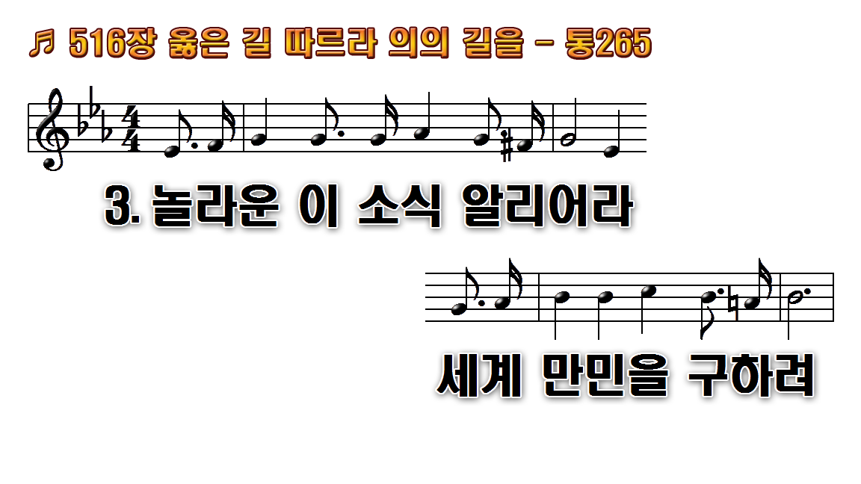
1.옳은 길 따르라 의의
2.주 예수 따르라 승리의
3.놀라운 이 소식
4.고난 길 헤치고 찾아온
후.어둔 밤 지나고

Slide 26
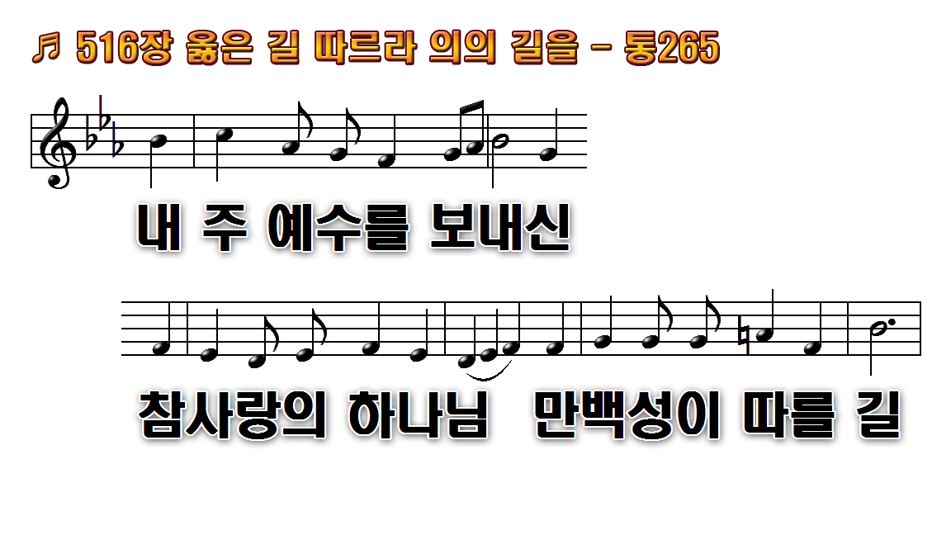
1.옳은 길 따르라 의의
2.주 예수 따르라 승리의
3.놀라운 이 소식
4.고난 길 헤치고 찾아온
후.어둔 밤 지나고

Slide 27
1.옳은 길 따르라 의의
2.주 예수 따르라 승리의
3.놀라운 이 소식
4.고난 길 헤치고 찾아온
후.어둔 밤 지나고

Slide 28
1.옳은 길 따르라 의의
2.주 예수 따르라 승리의
3.놀라운 이 소식
4.고난 길 헤치고 찾아온
후.어둔 밤 지나고

Slide 29

1.옳은 길 따르라 의의
2.주 예수 따르라 승리의
3.놀라운 이 소식
4.고난 길 헤치고 찾아온
후.어둔 밤 지나고

Slide 30
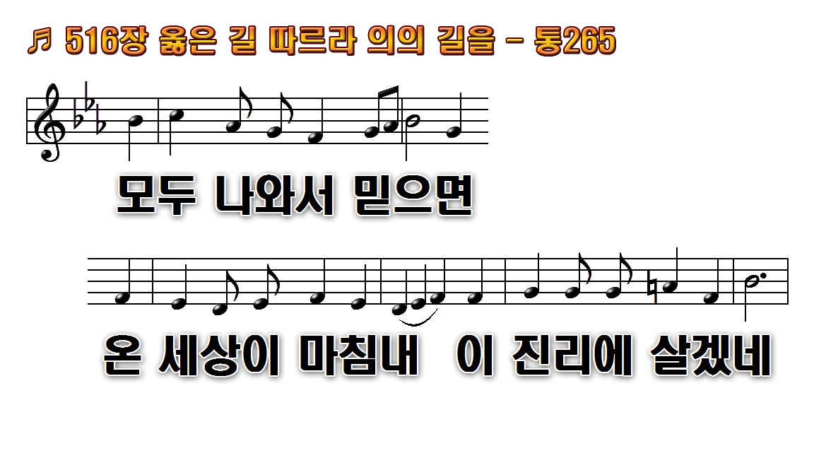
1.옳은 길 따르라 의의
2.주 예수 따르라 승리의
3.놀라운 이 소식
4.고난 길 헤치고 찾아온
후.어둔 밤 지나고

Slide 31
1.옳은 길 따르라 의의
2.주 예수 따르라 승리의
3.놀라운 이 소식
4.고난 길 헤치고 찾아온
후.어둔 밤 지나고

Slide 32
1.옳은 길 따르라 의의
2.주 예수 따르라 승리의
3.놀라운 이 소식
4.고난 길 헤치고 찾아온
후.어둔 밤 지나고

Slide 33
둘째] 코람데오, 여호와가 보시기에 정직하게
대한민국을 위하여
자유 민주주의, 평화로운 나라, 법치국가, 공의와 정의...
하나님의 영광, 성령의 임재, 촛대...

Slide 34
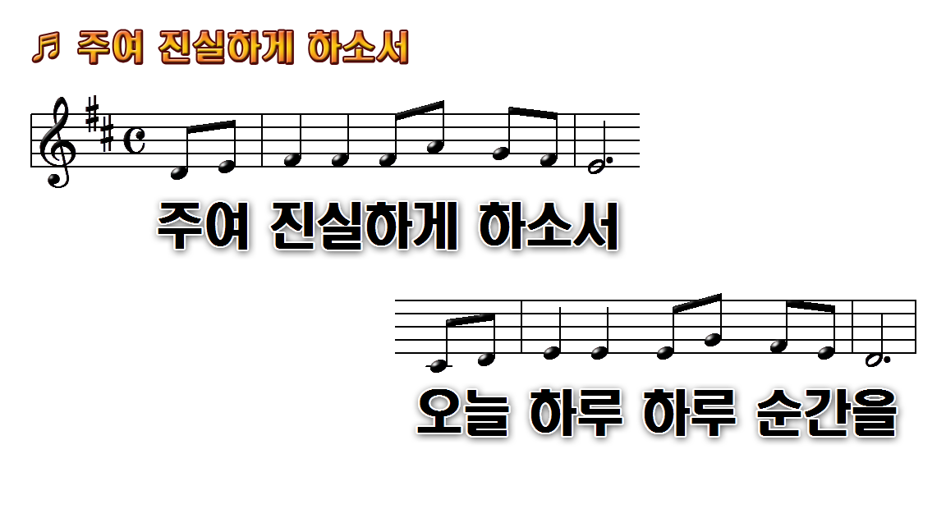

Slide 35
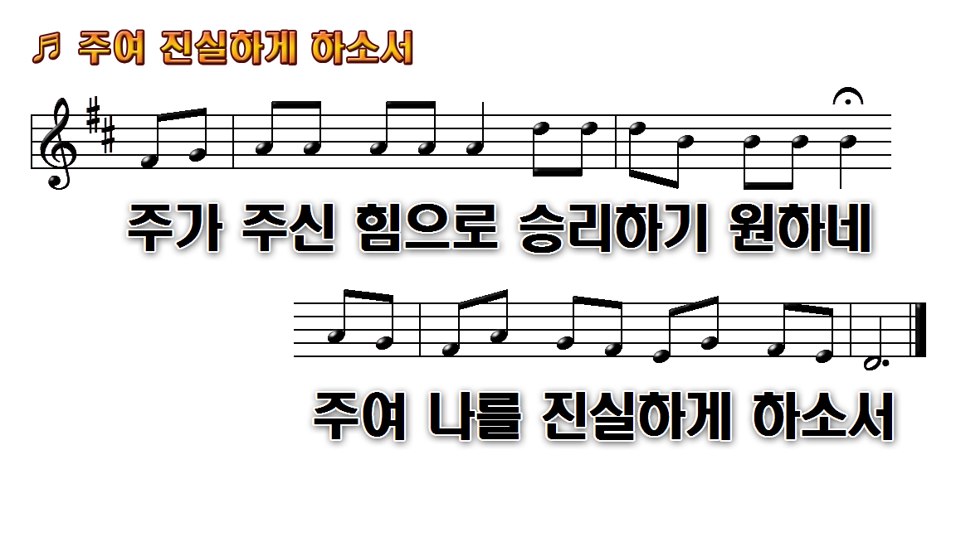

Slide 36

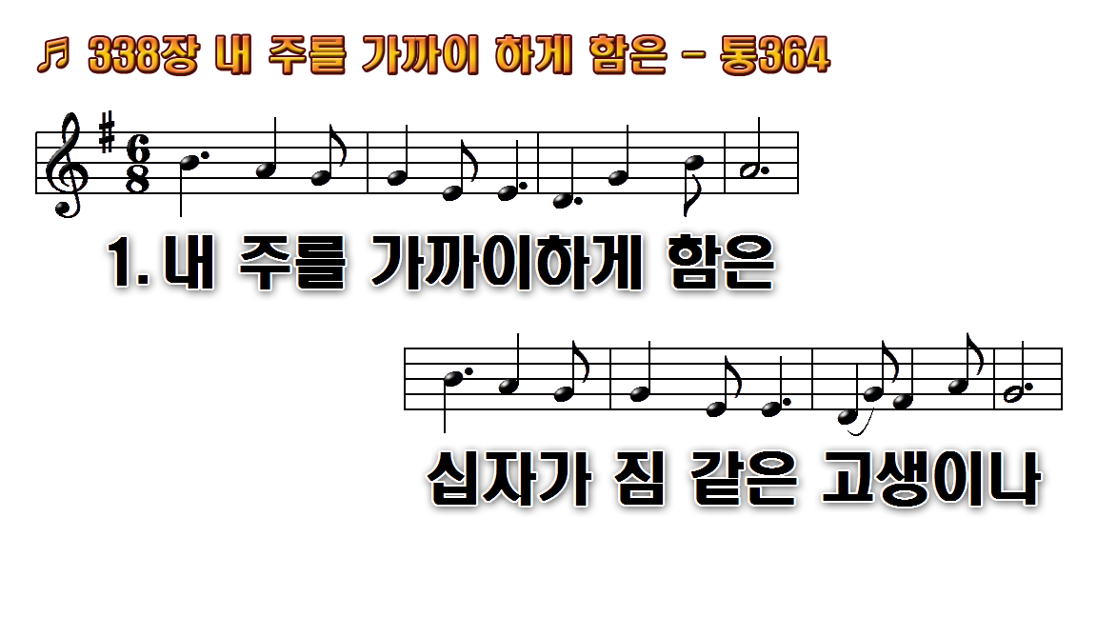
1.내 주를 가까이하게 함은
2.내 고생하는 것 옛 야곱이
3.천성에 가는 길 험하여도 생명
4.야곱이 잠 깨어 일어난 후

Slide 37
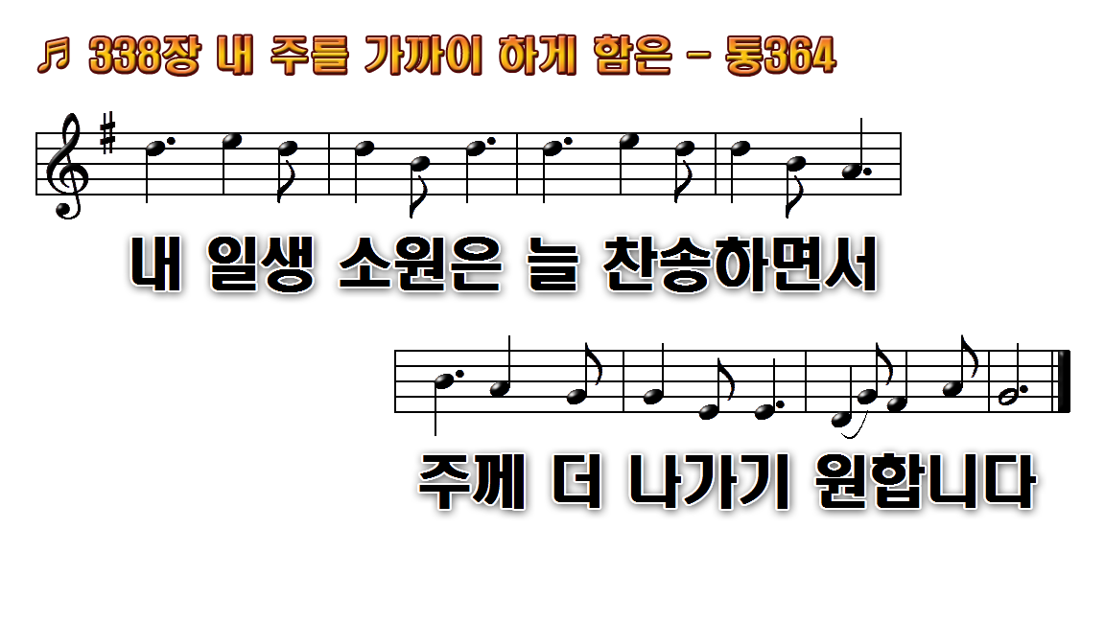
1.내 주를 가까이하게 함은
2.내 고생하는 것 옛 야곱이
3.천성에 가는 길 험하여도 생명
4.야곱이 잠 깨어 일어난 후

Slide 38
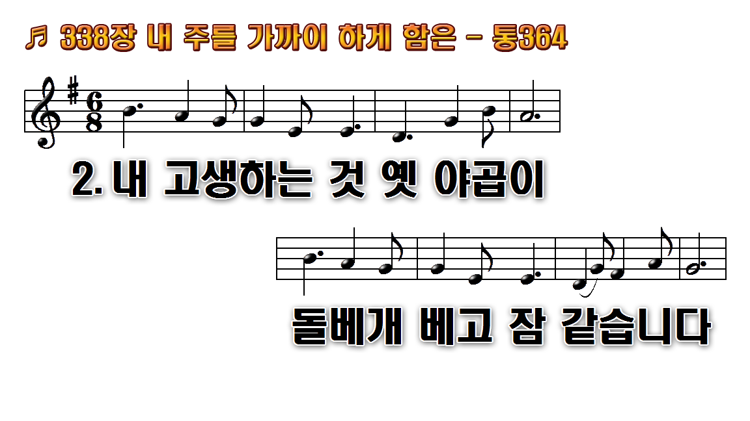
1.내 주를 가까이하게 함은
2.내 고생하는 것 옛 야곱이
3.천성에 가는 길 험하여도 생명
4.야곱이 잠 깨어 일어난 후

Slide 39
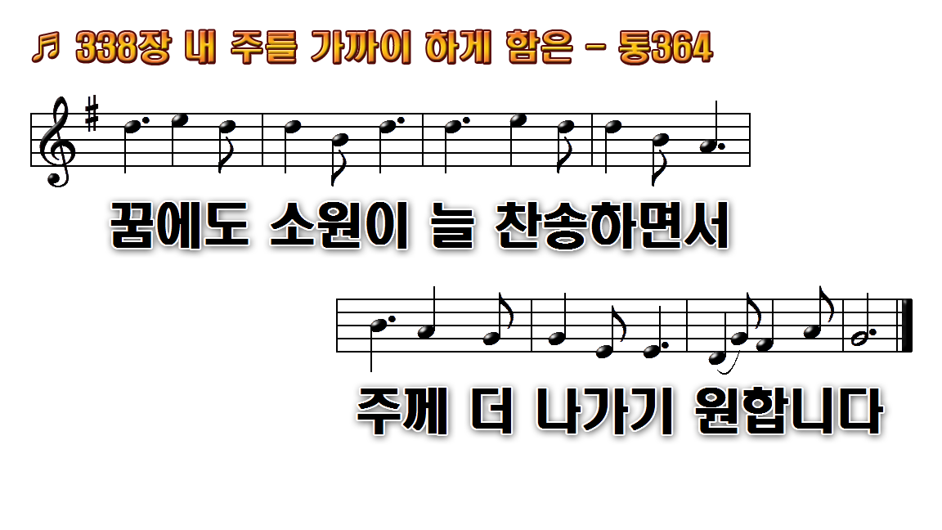
1.내 주를 가까이하게 함은
2.내 고생하는 것 옛 야곱이
3.천성에 가는 길 험하여도 생명
4.야곱이 잠 깨어 일어난 후

Slide 40
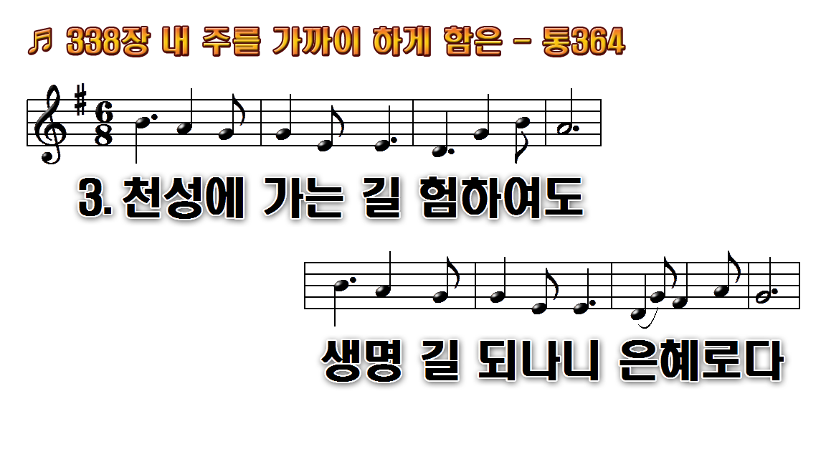
1.내 주를 가까이하게 함은
2.내 고생하는 것 옛 야곱이
3.천성에 가는 길 험하여도 생명
4.야곱이 잠 깨어 일어난 후

Slide 41
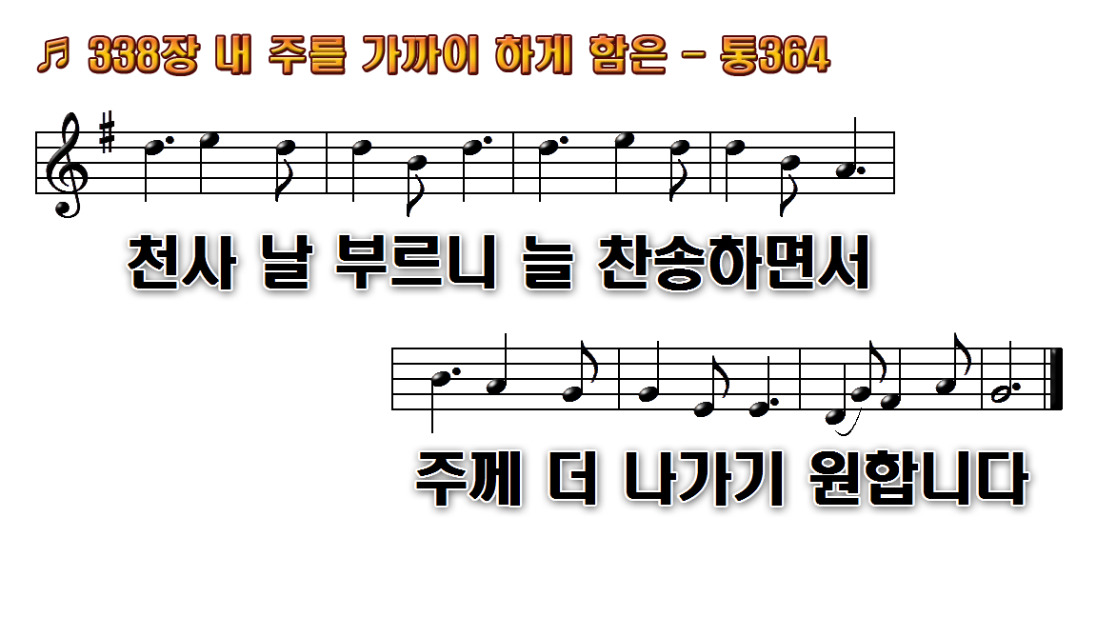
1.내 주를 가까이하게 함은
2.내 고생하는 것 옛 야곱이
3.천성에 가는 길 험하여도 생명
4.야곱이 잠 깨어 일어난 후

Slide 42

1.내 주를 가까이하게 함은
2.내 고생하는 것 옛 야곱이
3.천성에 가는 길 험하여도 생명
4.야곱이 잠 깨어 일어난 후

Slide 43
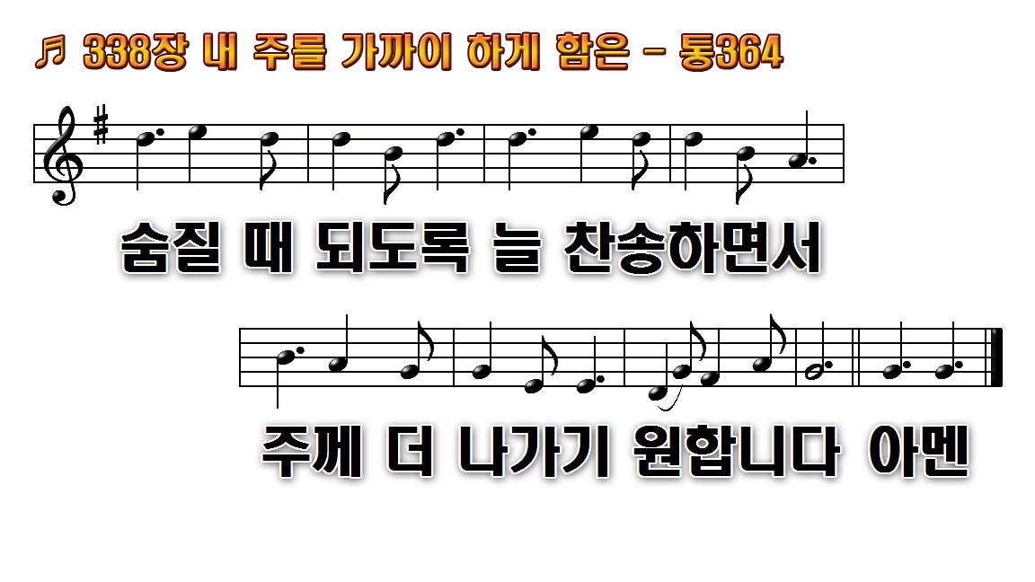
1.내 주를 가까이하게 함은
2.내 고생하는 것 옛 야곱이
3.천성에 가는 길 험하여도 생명
4.야곱이 잠 깨어 일어난 후

Slide 44
셋째] 정도, 여호와 앞에서 바른길
대한민국의 교회를 위하여
교회의 본질, 성도의 의무와 사명, 부르심이 목적...
교회로 성도로 예배로...

Slide 45
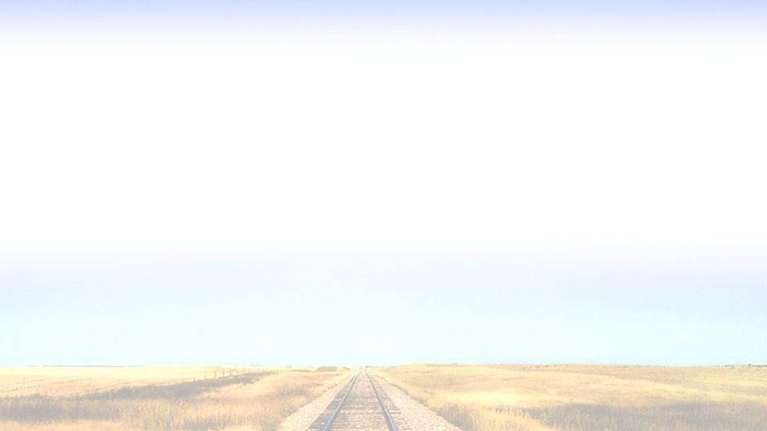
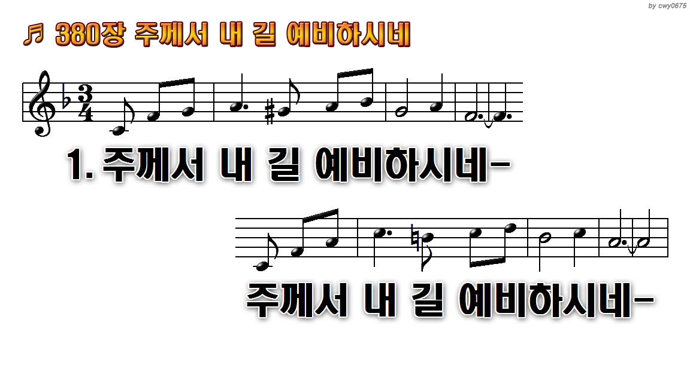

Slide 46
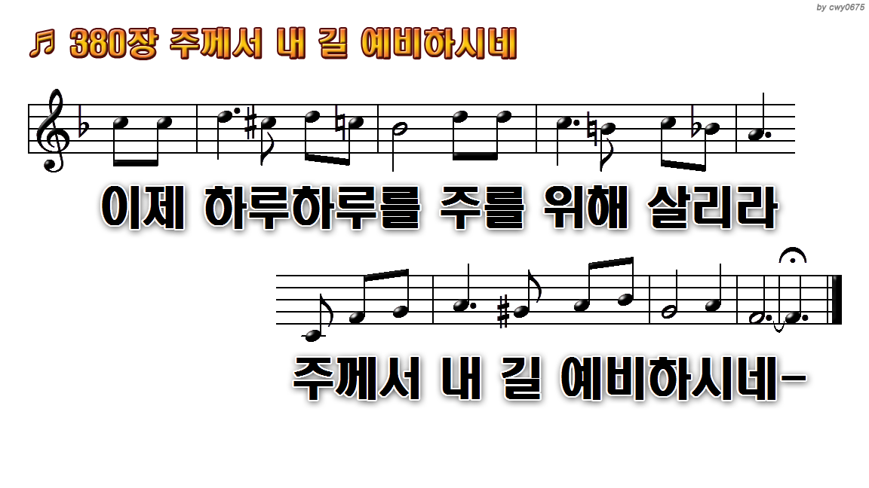

Slide 47


Slide 48
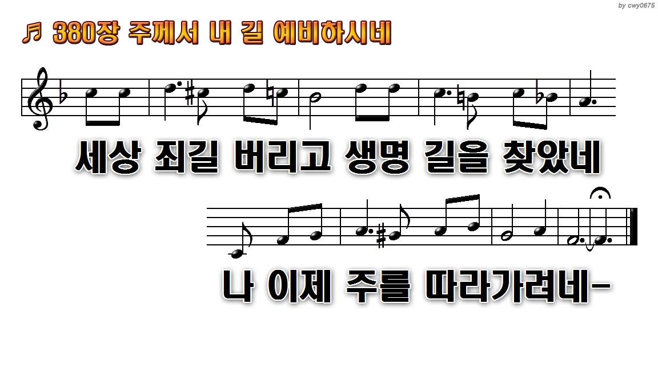

Slide 49
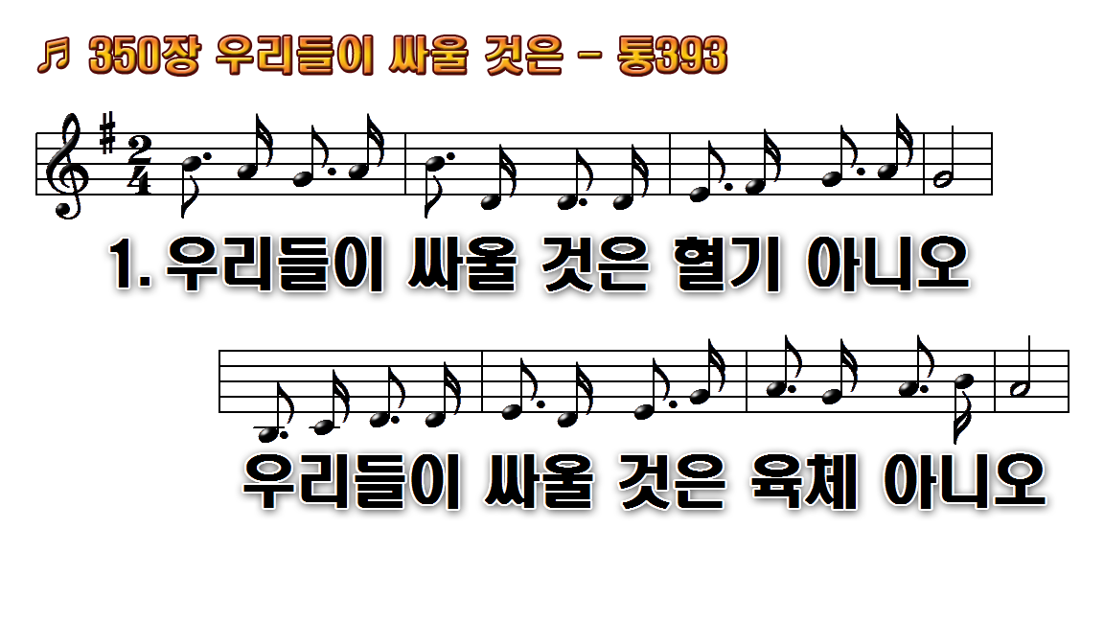
1.우리들이 싸울 것은
2.우리들이 입은 갑옷
3.악한 마귀 제아무리
4.죄악 중에 빠진 사람
후.한마음으로 힘써

Slide 50
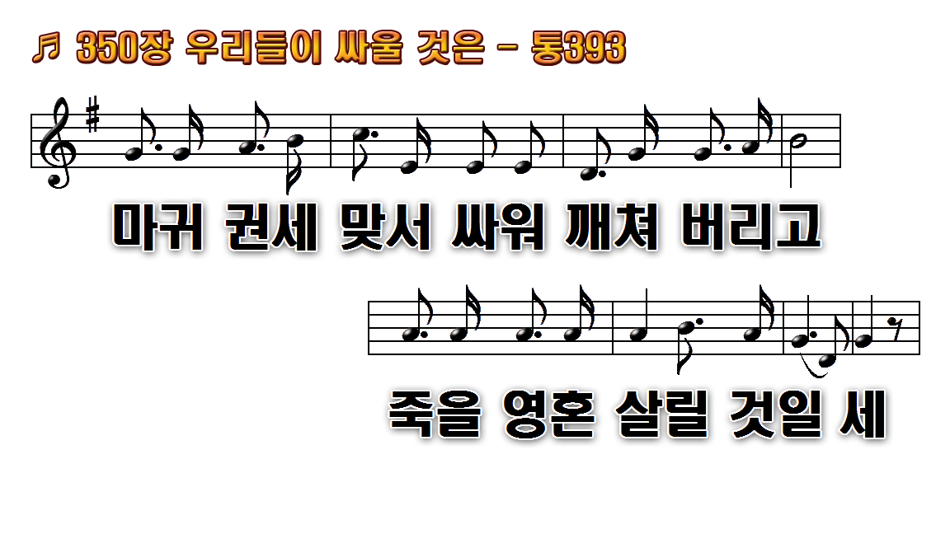
1.우리들이 싸울 것은
2.우리들이 입은 갑옷
3.악한 마귀 제아무리
4.죄악 중에 빠진 사람
후.한마음으로 힘써

Slide 51
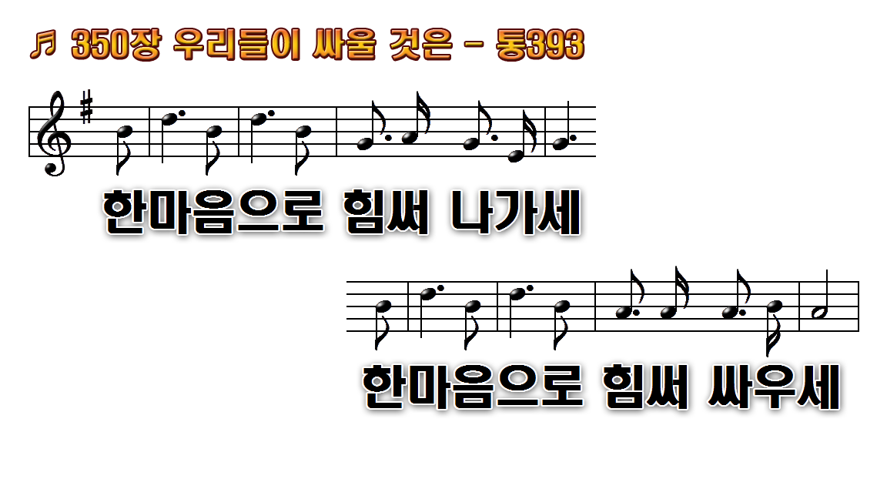
1.우리들이 싸울 것은
2.우리들이 입은 갑옷
3.악한 마귀 제아무리
4.죄악 중에 빠진 사람
후.한마음으로 힘써

Slide 52
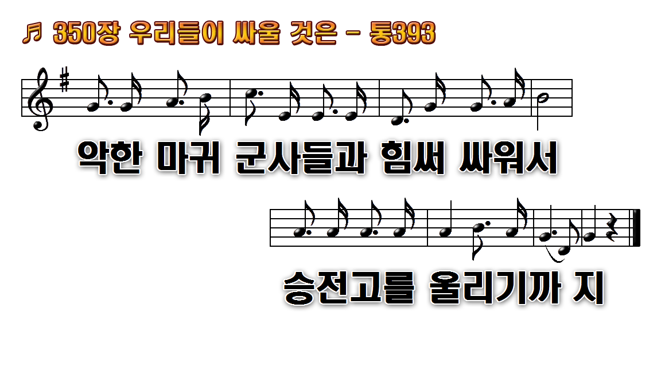
1.우리들이 싸울 것은
2.우리들이 입은 갑옷
3.악한 마귀 제아무리
4.죄악 중에 빠진 사람
후.한마음으로 힘써

Slide 53

1.우리들이 싸울 것은
2.우리들이 입은 갑옷
3.악한 마귀 제아무리
4.죄악 중에 빠진 사람
후.한마음으로 힘써

Slide 54
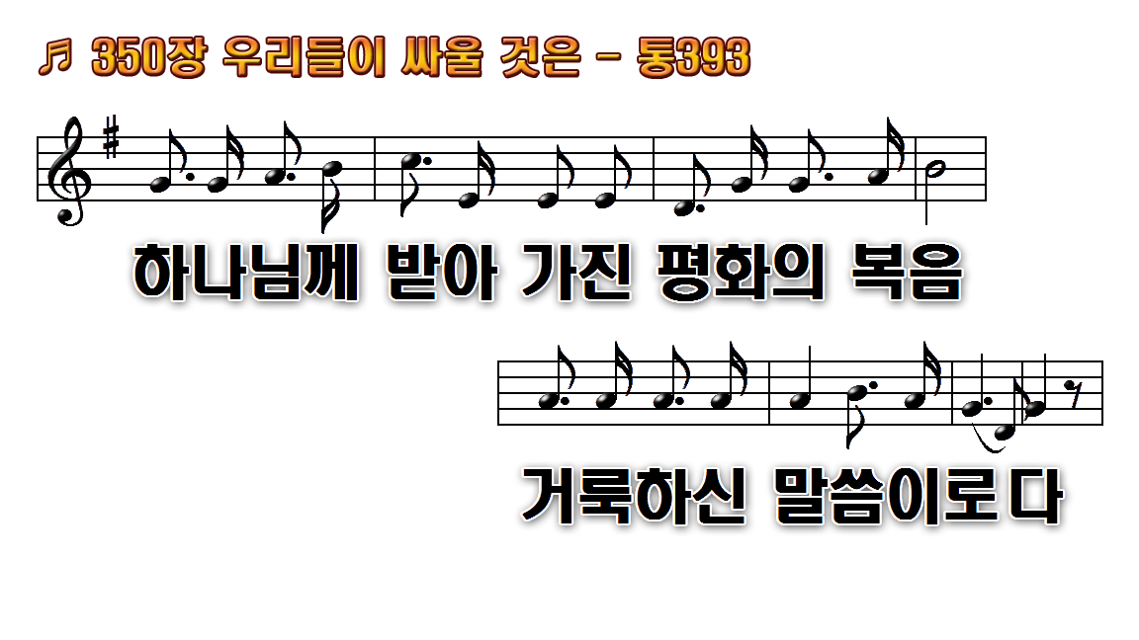
1.우리들이 싸울 것은
2.우리들이 입은 갑옷
3.악한 마귀 제아무리
4.죄악 중에 빠진 사람
후.한마음으로 힘써

Slide 55
1.우리들이 싸울 것은
2.우리들이 입은 갑옷
3.악한 마귀 제아무리
4.죄악 중에 빠진 사람
후.한마음으로 힘써

Slide 56
1.우리들이 싸울 것은
2.우리들이 입은 갑옷
3.악한 마귀 제아무리
4.죄악 중에 빠진 사람
후.한마음으로 힘써

Slide 57
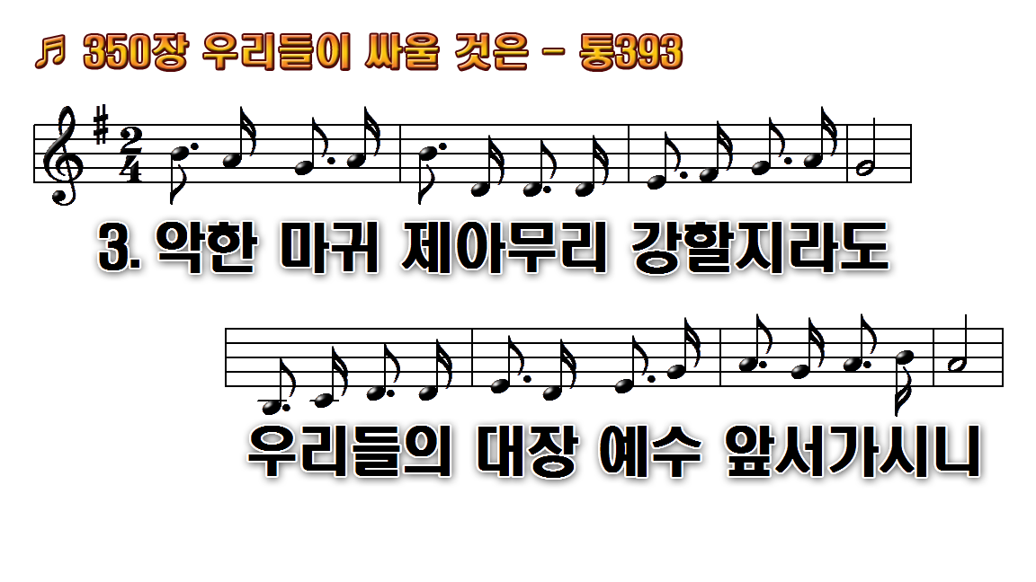
1.우리들이 싸울 것은
2.우리들이 입은 갑옷
3.악한 마귀 제아무리
4.죄악 중에 빠진 사람
후.한마음으로 힘써

Slide 58
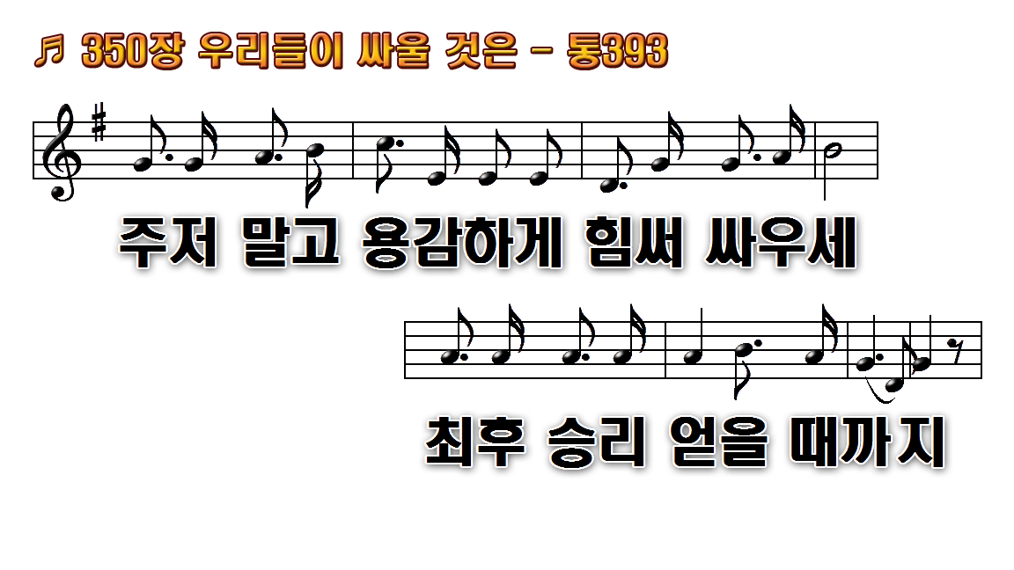
1.우리들이 싸울 것은
2.우리들이 입은 갑옷
3.악한 마귀 제아무리
4.죄악 중에 빠진 사람
후.한마음으로 힘써

Slide 59
1.우리들이 싸울 것은
2.우리들이 입은 갑옷
3.악한 마귀 제아무리
4.죄악 중에 빠진 사람
후.한마음으로 힘써

Slide 60
1.우리들이 싸울 것은
2.우리들이 입은 갑옷
3.악한 마귀 제아무리
4.죄악 중에 빠진 사람
후.한마음으로 힘써

Slide 61
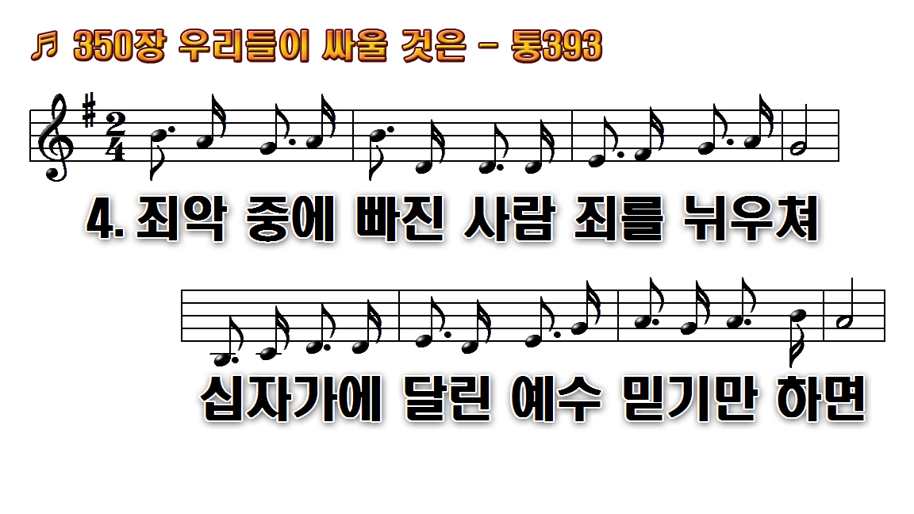
1.우리들이 싸울 것은
2.우리들이 입은 갑옷
3.악한 마귀 제아무리
4.죄악 중에 빠진 사람
후.한마음으로 힘써

Slide 62

1.우리들이 싸울 것은
2.우리들이 입은 갑옷
3.악한 마귀 제아무리
4.죄악 중에 빠진 사람
후.한마음으로 힘써

Slide 63
1.우리들이 싸울 것은
2.우리들이 입은 갑옷
3.악한 마귀 제아무리
4.죄악 중에 빠진 사람
후.한마음으로 힘써

Slide 64
1.우리들이 싸울 것은
2.우리들이 입은 갑옷
3.악한 마귀 제아무리
4.죄악 중에 빠진 사람
후.한마음으로 힘써

Slide 65
넷째] 전쟁, 이기는 싸움
대한민국의 미래를 위하여
교육, 경제, 복지...
장자로, 제사장으로, 선지자로...

Slide 66
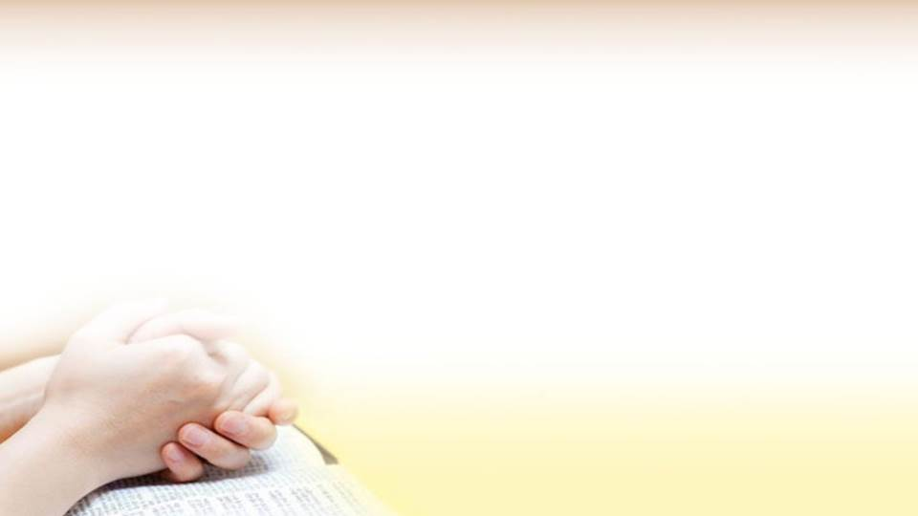
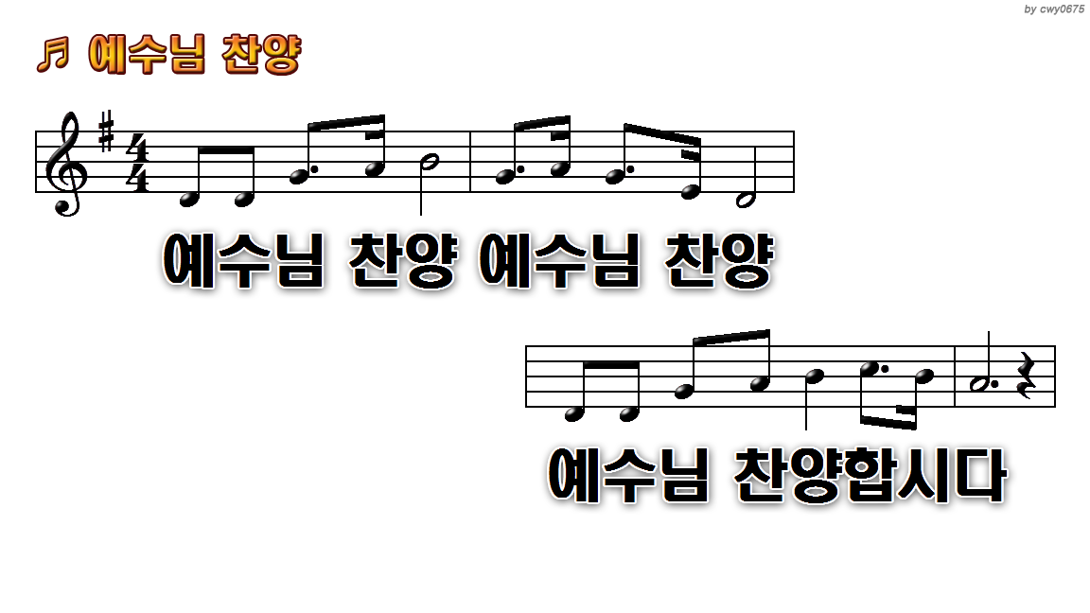
1.주의 이름을 부르는
5.예수 이겼네 예수
9.예수님 권세 예수님
13.예수님 찬양 예수님
17.예수 이름을 높이는

Slide 67
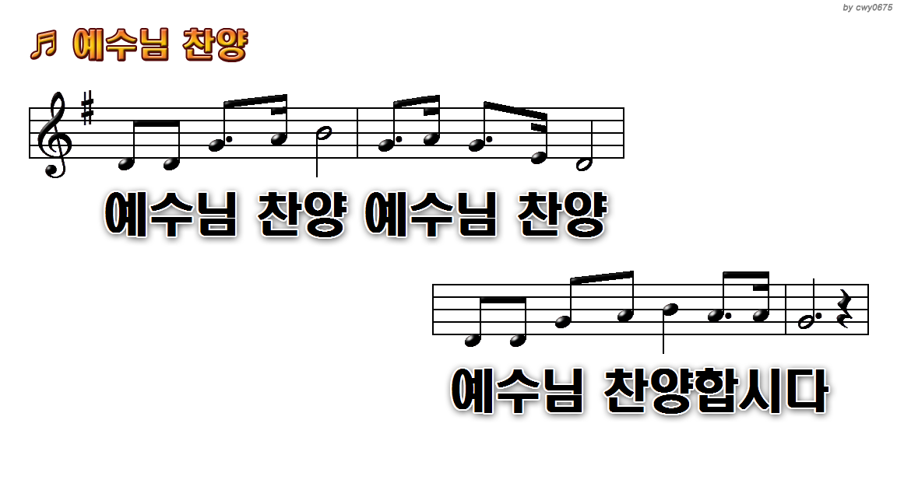
1.주의 이름을 부르는
5.예수 이겼네 예수
9.예수님 권세 예수님
13.예수님 찬양 예수님
17.예수 이름을 높이는

Slide 68
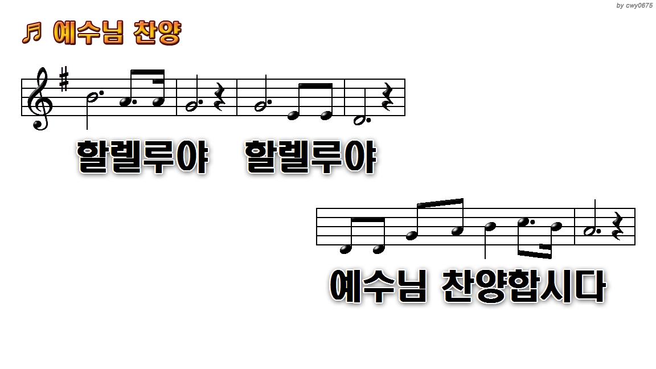
1.주의 이름을 부르는
5.예수 이겼네 예수
9.예수님 권세 예수님
13.예수님 찬양 예수님
17.예수 이름을 높이는

Slide 69
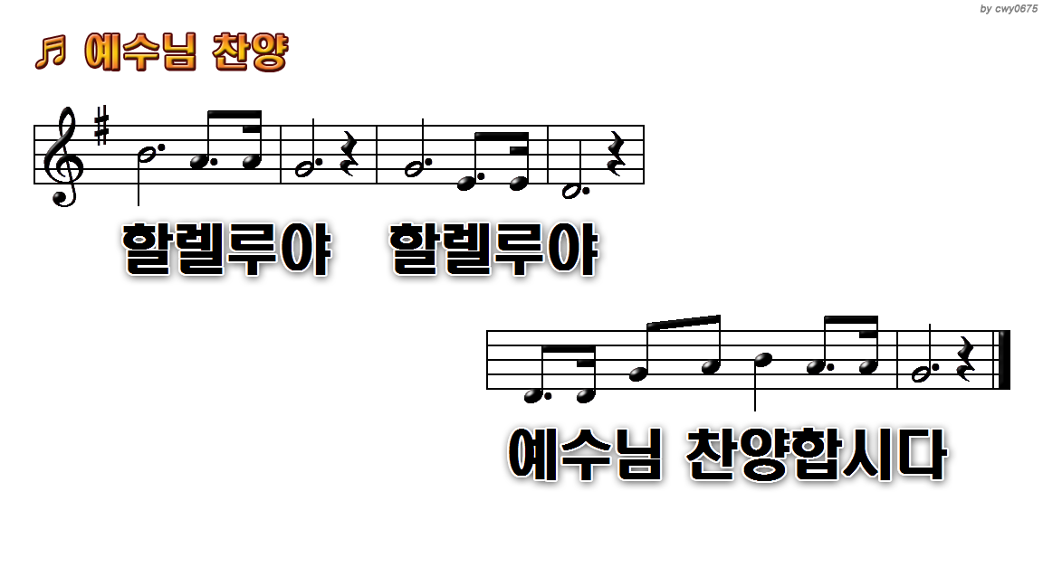
1.주의 이름을 부르는
5.예수 이겼네 예수
9.예수님 권세 예수님
13.예수님 찬양 예수님
17.예수 이름을 높이는

Slide 70
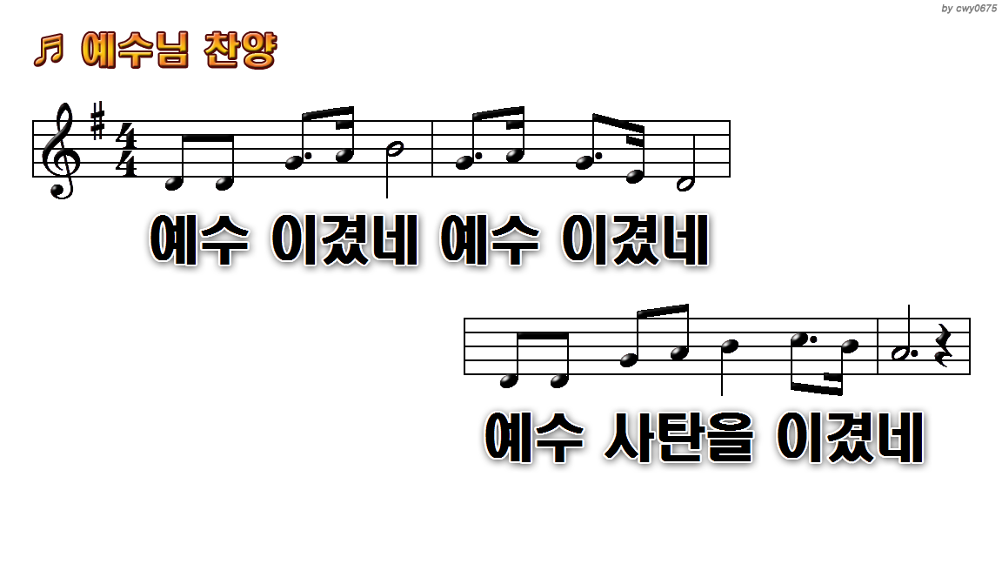
1.주의 이름을 부르는
5.예수 이겼네 예수
9.예수님 권세 예수님
13.예수님 찬양 예수님
17.예수 이름을 높이는

Slide 71
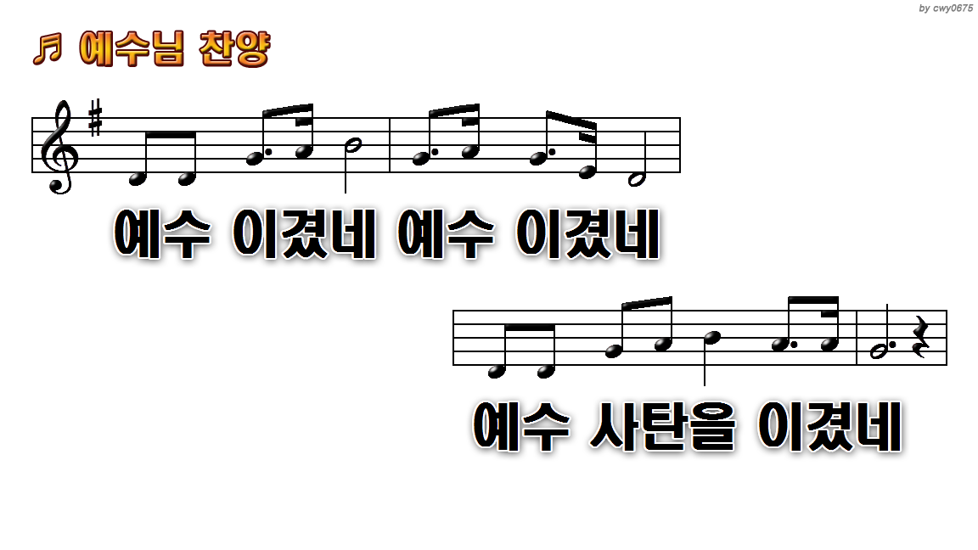
1.주의 이름을 부르는
5.예수 이겼네 예수
9.예수님 권세 예수님
13.예수님 찬양 예수님
17.예수 이름을 높이는

Slide 72
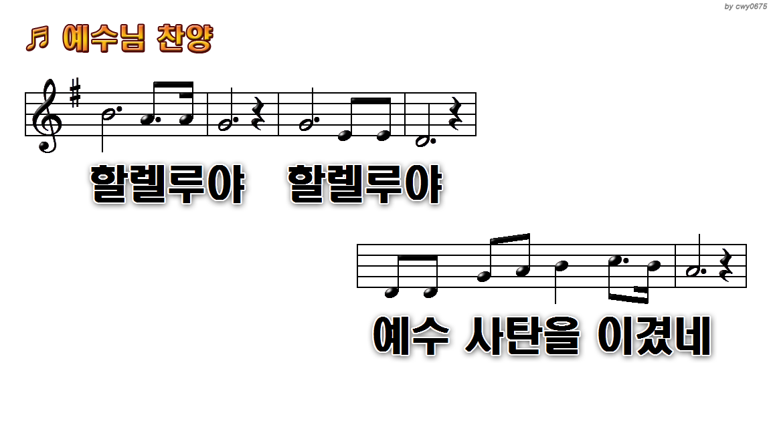
1.주의 이름을 부르는
5.예수 이겼네 예수
9.예수님 권세 예수님
13.예수님 찬양 예수님
17.예수 이름을 높이는

Slide 73

1.주의 이름을 부르는
5.예수 이겼네 예수
9.예수님 권세 예수님
13.예수님 찬양 예수님
17.예수 이름을 높이는

Slide 74
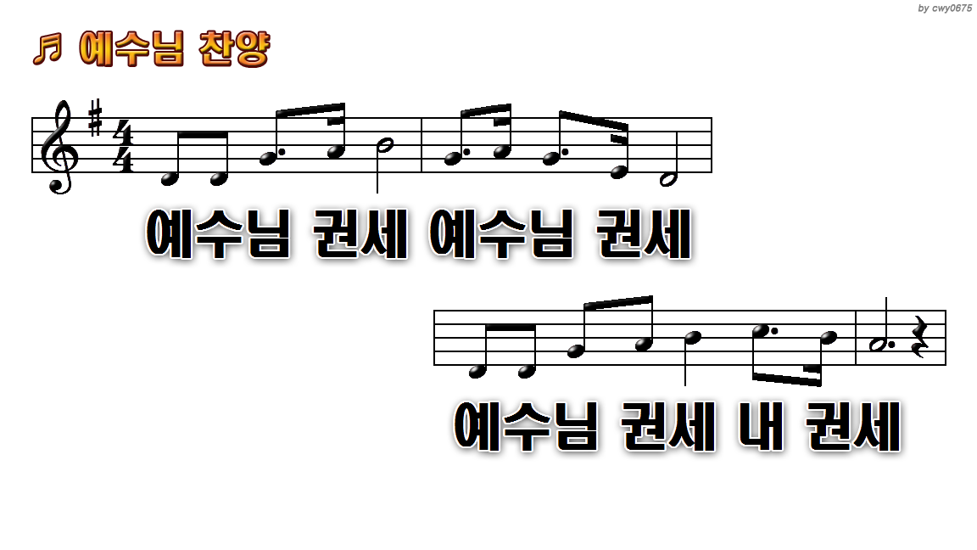
1.주의 이름을 부르는
5.예수 이겼네 예수
9.예수님 권세 예수님
13.예수님 찬양 예수님
17.예수 이름을 높이는

Slide 75
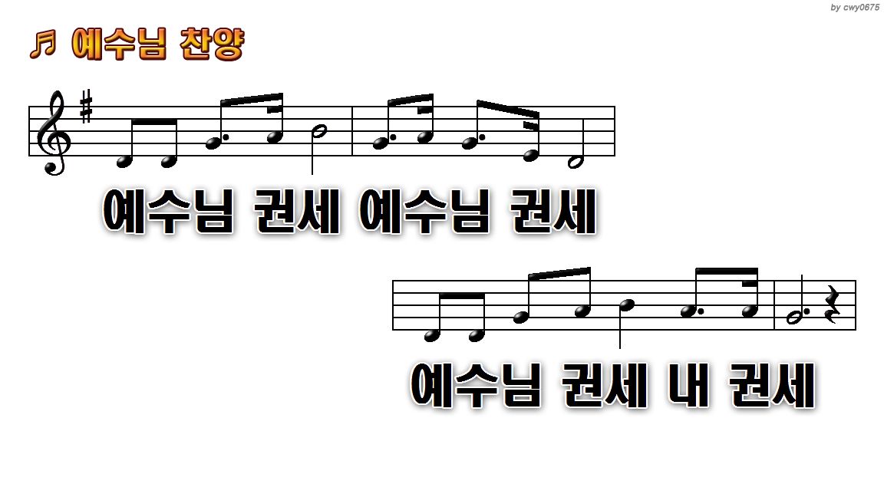
1.주의 이름을 부르는
5.예수 이겼네 예수
9.예수님 권세 예수님
13.예수님 찬양 예수님
17.예수 이름을 높이는

Slide 76
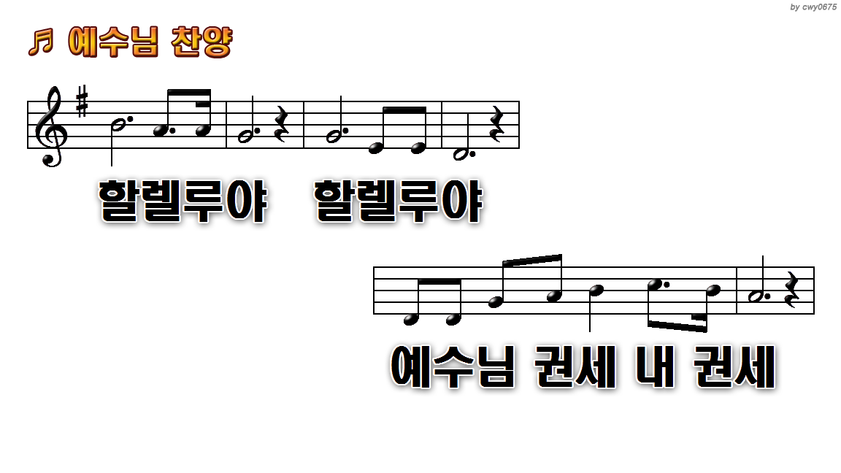
1.주의 이름을 부르는
5.예수 이겼네 예수
9.예수님 권세 예수님
13.예수님 찬양 예수님
17.예수 이름을 높이는

Slide 77

1.주의 이름을 부르는
5.예수 이겼네 예수
9.예수님 권세 예수님
13.예수님 찬양 예수님
17.예수 이름을 높이는

Slide 78

1.주의 이름을 부르는
5.예수 이겼네 예수
9.예수님 권세 예수님
13.예수님 찬양 예수님
17.예수 이름을 높이는

Slide 79

1.주의 이름을 부르는
5.예수 이겼네 예수
9.예수님 권세 예수님
13.예수님 찬양 예수님
17.예수 이름을 높이는

Slide 80




1.주의 이름을 부르는
5.예수 이겼네 예수
9.예수님 권세 예수님
13.예수님 찬양 예수님
17.예수 이름을 높이는

Slide 81
1.주의 이름을 부르는
5.예수 이겼네 예수
9.예수님 권세 예수님
13.예수님 찬양 예수님
17.예수 이름을 높이는

Slide 82
다섯째] 인생의 유종의 미
대한민국의 가정들을 위하여
대한민국의 국민으로 의무와 사명...

Slide 83



Slide 84


Slide 85


Slide 86


Slide 87


Slide 88


